Slide 1
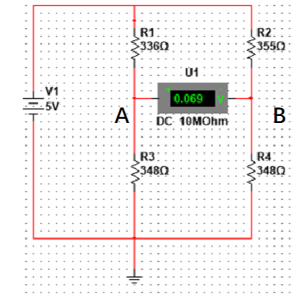
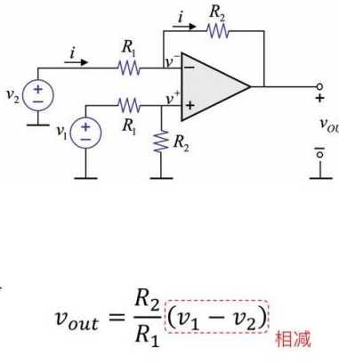
第五题
1）采用
Virtual 3-Terminal Opamp直接对VAB放大
减法器对V_{AB}放大100倍
+
只需让R2/R1=100，不妨令R2=1000Ω,R1=10Ω

Slide 2
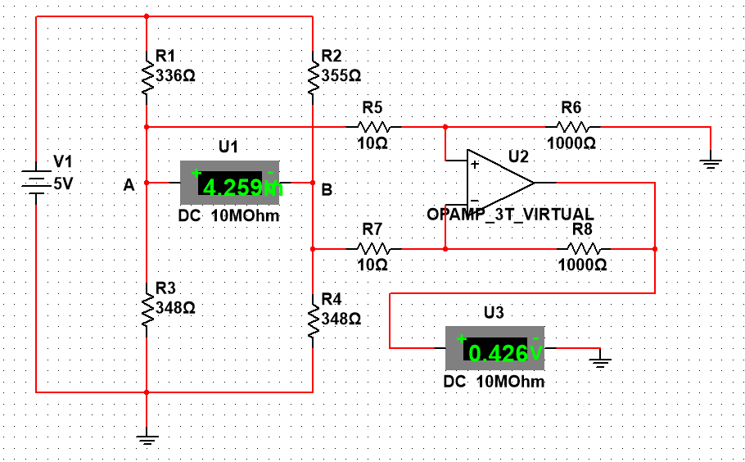
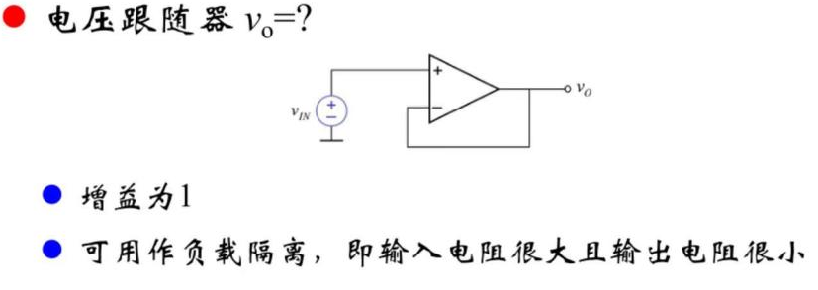
第五题
1）采用
Virtual 3-Terminal Opamp直接对VAB放大
直接放大方案： 当放大器直接连接到电桥输出时，放大后的结果出现明显偏差（输出不再是理论100倍，输入不再是0.069）。说明放大器输入端对电桥有负载效应，影响了电桥平衡。
减法器
考虑如何才能隔离原电路和减法器，使原电路不再受到影响，自然想到电压跟随器做负载隔离。

Slide 3
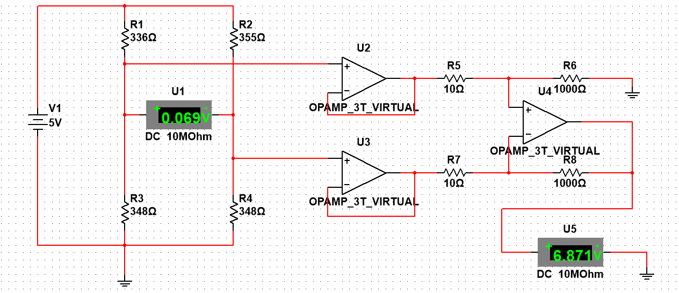
第五题
2）采用Virtual 3-Terminal Opamp将
电桥和放大电路隔离，再对VAB放大
电压跟随器
减法器
隔离放大方案： 当在放大器与电桥之间加入电压跟随器（缓冲器）后， V_{AB}恢复到原始值，放大99.57倍 ，与理论结果基本一致。
Vab不再改变

Slide 4
第五题
结果分析
1.直接放大失真原因
由于运放输入端存在有限输入电阻，直接连接会形成并联分压，使电桥输出电压降低。
这种影响在高阻桥路中尤其明显，导致测得的V_{AB}不再真实反映电桥状态。
2.隔离放大改进效果
电压跟随器输入阻抗高、输出阻抗低，能实现信号源与放大器的完全隔离，避免电桥受负载影响。
通过该结构，电桥输出V_{AB}不再被拉低，放大器能够准确放大真实信号。
3.放大倍数验证
理论放大倍数100 。
实际仿真放大99.57 ，与理论结果基本一致，误差在允许范围内（<1%）。

